Slide 1
Game Center (Tutorial za NestJS i PassportJS)
Student:
Nikola Cekić 1797
Mentor:
prof. Dr Aleksandar milosavljević

Slide 2
Sadržaj
01
02
03
04
05
Šta je NestJS
Karakteristike
Ključne karakteristike NestJS-a
Kreiranje projekta
TypeORM
Autentifikacija i Autorizacija
TypeORM i povezivanje sa bazom

Slide 3
Šta je NestJS?
NestJS je progresivni Node.js framework za izradu efikasnih i skalabilnih server-side aplikacija. Razvijen je 2017. godine od strane Kamila Myśliwieca i od tada je postao popularan izbor za izgradnju modernih backend sistema.
NestJS je idealan izbor za:
Razvoj RESTful API-ja
Izgradnju mikroservisnih sistema
Real-time aplikacije koristeći WebSockets
Enterprise aplikacije koje zahtevaju skalabilnost i održivost
Aplikacije koje koriste GraphQL

Slide 4





Ključne karakteristike
Podrška za TypeScript
Middleware i Guard
Dekoratori
Modularnost
Ugradjena podrška za mikroservise

Slide 5
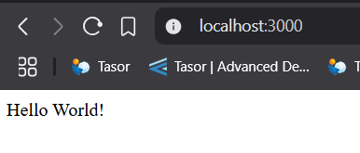
Kreiranje projekta
Instalacija NestJS-a
Instalacija NodeJs-a sa linka (https://nodejs.org/en/download )
Instalacija NestJs-a koriscenjem npm komande: npm i –g @nestjs/cli
Kreiranje novog projekta koriscenjem nestjs cli-a komandom: nest new naziv-projekta

Slide 6
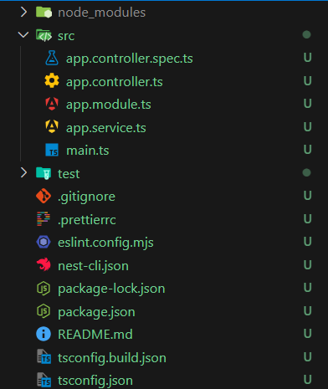
Struktura projekta
src – vrsi se bundlovanje ovog foldera i sadrzi controller, service i module
app.controller.ts – Definise rute i odgovore na HTTP zahteve
app.module.ts – glavnimodul aplikacije koji importuje druge module i definise konekciju prema bazi
App.service.ts – Sadrzi poslovnu logiku aplikacije
Main.ts – Ulazna tacka aplikacije koja pokrece NestJS aplikaciju
package.json – U ovom fajlu se nalaze instalirane biblioteke kao i npm scripte

Slide 7
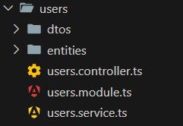
Kreiranje aplikacije
Kako je NestJS modularan, mogu se kreirati moduli koji predstavljaju zasebne celine
Modul se kreira pomocu nest CLI komande: nest g module users
Kreira se users folder koji sadrzi users.module.ts fajl
Controller se kreira sa nest g controller users komandom
Service se kreira sa nest g service users,
Uz svaki poziv komande moze da se postavi –no-spec atribut koji ce da izostavi test fajl

Slide 8
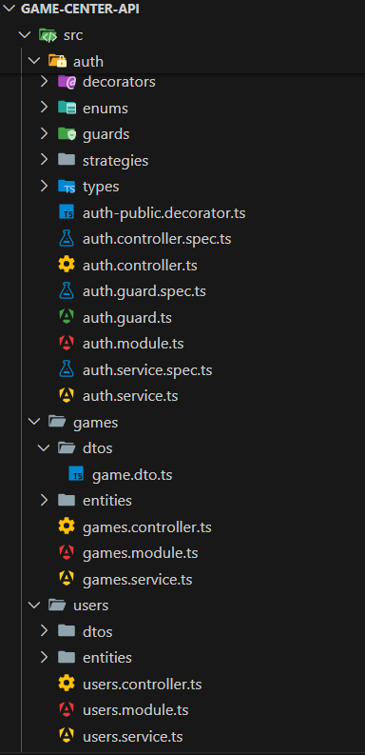
Struktura GameCenter aplikacije
Sastoji se iz 3 modula (auth, games, users)
Svaki modul ima service i controller fajl
U modulima se nalazi i entities folder u kojima definisemo model

Slide 9
TypeORM i povezivanje sa bazom
TypeORM je popularna biblioteka za objektno relaciono mapiranje (ORM), omogucava rad sa bazom podataka bez pisanja SQL upita.
Kljucne karakteristike:
Podrska za vise baza: PostgreSQL, MySQL, MariaDB…
Integracija sa Typescriptom
Kompatibilnost sa razlicitim platformama – moze se koristiti u razlicitim pkruzenjima kao sto su NodeJs, Electron…

Slide 10
Povezivanje sa MySQL bazom
Prvo treba instalirati TypeORM i sql komandom npm install --save typeorm mysql2
Konfiguracija u app.module.ts
TypeOrmModule.forRoot({
type: 'mysql',
host: 'localhost',
port: 3306,
username: 'root',
password: '123456',
connectTimeout: 60 * 60 * 1000,
database: 'gamecenterdb',
entities: [__dirname + '/**/entities/*.entity{.ts,.js}'],
synchronize: true,
}),

Slide 11
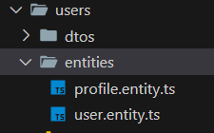
Kreiranje modela
U konfiguraciji za typeorm module navodi se: entities: [__dirname + '/**/entities/*.entity{.ts,.js}’],
Što oznacava gde se nalaze modeli za bazu, konkretno nalaze se u entities folder i fajl se zavrsava sa entity.ts/js

Slide 12
Primer modela
@Entity({name: 'profiles'})
export class Profile extends BaseEntity
{
@PrimaryGeneratedColumn({type: 'bigint'})
id:number;
@Column()
username: string;
@Column({nullable: true})
profileImagePath:string;
@OneToOne(type => User, user => user.profile, {cascade:true})
user: User;
}

Slide 13
Autentifikacija i Autorizcija
Passport.js je popularna biblioteka za autentifikaciju u Node.js aplikacijama, a u kombinaciji sa NestJS-om pruža snažan i fleksibilan sistem za upravljanje korisničkom autentifikacijom.
Instalacija se radi komandama:
npm install --save @nestjs/passport passport passport-local @nestjs/jwt passport-jwt
npm install --save-dev @types/passport-local @types/passport-jwt
Passport pruza razne strategije za autentifikaciju:
Local
JWT
Google

Slide 14
Local strategy
@Injectable()
export class LocalStrategy extends PassportStrategy(Strategy)
{
constructor(private authService:AuthService){
super({
usernameField: 'email'
})
}
validate(email:string, password:string)
{
if(password === "") throw new UnauthorizedException("Please Provide The Password")
return this.authService.validateUser(email, password);
}
}

Slide 15
JWT strategy
@Injectable()
export class JwtStrategy extends PassportStrategy(Strategy){
constructor(@Inject(jwtConfig.KEY) private jwtConfiguration:ConfigType<typeof jwtConfig>,
private authService:AuthService){
super({
jwtFromRequest:ExtractJwt.fromAuthHeaderAsBearerToken(),
secretOrKey: jwtConfiguration.secret,
ignoreExpiration:false
})
}
validate(payload:AuthJwtPayload)
{
return this.authService.validateJwtUser(payload.email);
}
}

Slide 16
Google strategy
@Injectable()
export class GoogleStrategy extends PassportStrategy(Strategy){
constructor(
@Inject(googleOauthConfig.KEY) private googleConfiguration:ConfigType<typeof googleOauthConfig>,
private authService:AuthService
)
{
super({clientID: googleConfiguration.clientID, clientSecret: googleConfiguration.clientSecret,
callbackURL: googleConfiguration.callbackUrl,
scope: ['email', 'profile']
})
} async validate(accessToken:string, refreshToken:string, profile:any, done:VerifiedCallback)
{
const user = await this.authService.validateGoogleUser({
email:profile.emails[0].value,
password:"",
confirmPassword:""
})
done(null, user);
}
}

Slide 17
Guard za autentifikaciju
Za svaku strategiju se kreira zaseban Guard:
@Injectable()
export class LocalAuthGuard extends AuthGuard('local'){}
@Injectable()
export class JwtAuthGuard extends AuthGuard('jwt'){}
@Injectable()
export class GoogleAuthGuard extends AuthGuard('google'){}

Slide 18
CRUD operacije
@UseGuards(JwtAuthGuard)
@Post('addGame')
addGame(@Body() gameDto:gameDto)
{
return this.gameService.addGame(gameDto);
}
@UseGuards(JwtAuthGuard)
@Delete('deleteGame/:id’)
deleteGame( @Param('id', ParseIntPipe) id:number)
{
return this.gameService.deleteGame(id);
}

Slide 19
CRUD operacije
@UseGuards(JwtAuthGuard)
@Get('getAllGames')
getAllGames()
{
return this.gameService.getAllGames();
}
@UseGuards(JwtAuthGuard)
@Put('updateGame/:id')
updateGame(@Param('id', ParseIntPipe) id:number, @Body() gameDto:gameDto)
{
return this.gameService.update(id, gameDto);
}

Slide 20
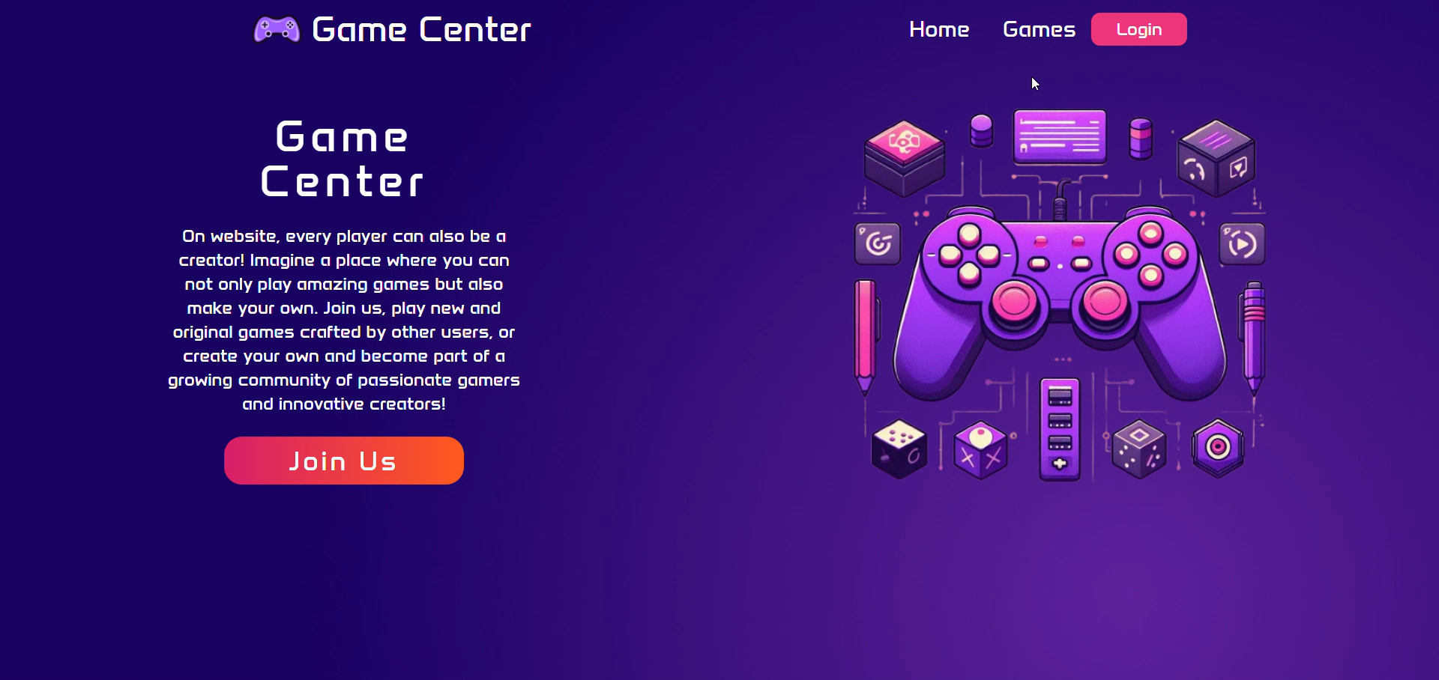
Koriscenje aplikacije logovanje

Slide 21
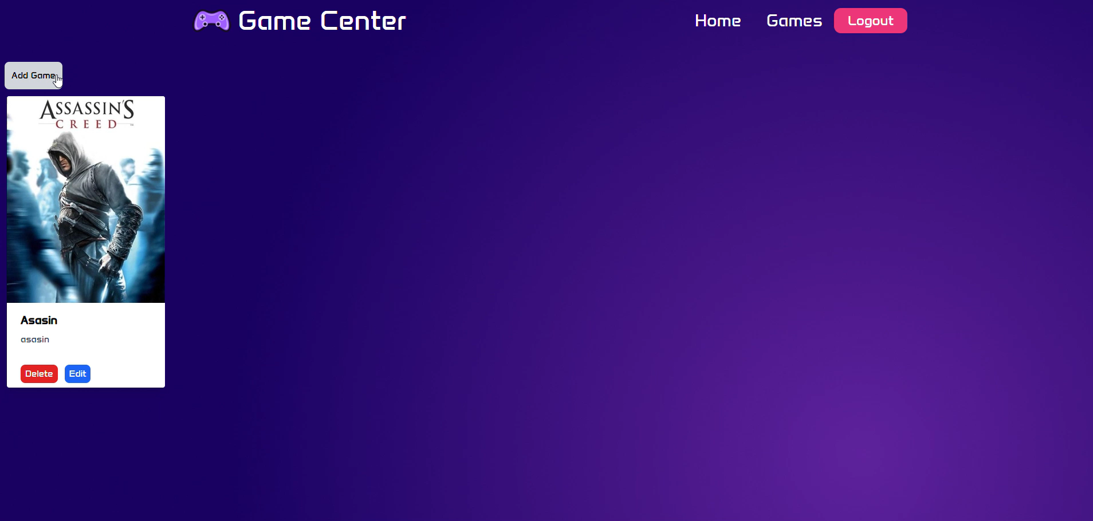
Koriscenje aplikacije dodavanje, editovanje i brisanje igara

Slide 22
Hvala na paznji

